Slide 1



B”H
Два еврея, три мнения
КУЛЬТУРА РАЗНОГЛАСИЙ И ВЫЗОВЫ СОВМЕСТНОЙ ЖИЗНИ, ДАЖЕ КОГДА НАШИ ВЗГЛЯДЫ РАСХОДЯТСЯ.
Беаалотха

Slide 2

А. Как это могли забыть?
Беаалотха

Slide 3

Первоисточник 1
Бемидбар, 9:1-4
Гилель и сыновья Бтейры
И говорил Г-сподь с Моше в пустыне Синай на второй год по их выходу из земли египетской, в первый месяц, сказав:
«И пусть совершают сыны Израиля пасхальную жертву в назначенный срок. Четырнадцатого числа этого месяца, после полудня, принесите её в назначенный срок; согласно всем законам и всем положениям совершите её. И говорил Моше сынам Израиля совершить пасхальную [жертву]».
Раши
«В назначенный срок» — даже в Шаббат.

Slide 4
Первоисточник 2
Талмуд, Псахим, 66а
Мудрецы учили: «Этот закон был сокрыт от сыновей Бтейры. Однажды четырнадцатое нисана выпало на Шаббат, и они забыли и не знали, отодвигает ли пасхальная жертва Шаббат или нет. Они спросили: “Есть ли кто-нибудь, кто знает, отодвигает ли пасхальная жертва Шаббат?”
Им ответили: “Есть один человек, пришедший из Вавилона — его зовут Гилель Вавилонский. Он служил двум великим мудрецам поколения, Шмае и Автальону, и знает, отодвигает ли пасхальная жертва Шаббат или нет.
Послали и позвали его. Ему сказали: “Знаешь ли ты, отодвигает ли пасхальная жертва Шаббат или нет?”
Он ответил: “О пасхальной жертве сказано: “Назначенный срок” и о постоянной жертве сказано: “Назначенный срок”. Подобно тому, как “назначенный срок” постоянной жертвы отодвигает Шаббат, так и “назначенный срок” пасхальной жертвы отодвигает Шаббат».
Тотчас усадили его во главе и поставили над собой наси (руководителем суда). И весь тот день он разъяснял законы Песаха.

Slide 5

Ребе
Логика спора
Спор о том, можно ли приносить пасхальную жертву в Шаббат, связан с вопросом, имеет ли она статус общественной.
С одной стороны, поскольку эта жертва является групповой, и весь еврейский народ приносит её одновременно (в канун Песаха) — она приобретает статус общественной. По этой причине некоторые утверждают, что пасхальную жертву следует приносить в Шаббат, подобно постоянной.
Все забыли?
На этот счёт существует хорошо известный вопрос, приведённый в Иерусалимском Талмуде: как могло случиться, что этот закон был забыт? Трудно такое понять. Ведь не может быть, чтобы за два полных субботних цикла (четырнадцать лет) не случилось ни одного раза, когда канун Песаха выпал на Шаббат. Как же мог быть забыт такой закон?

Slide 6
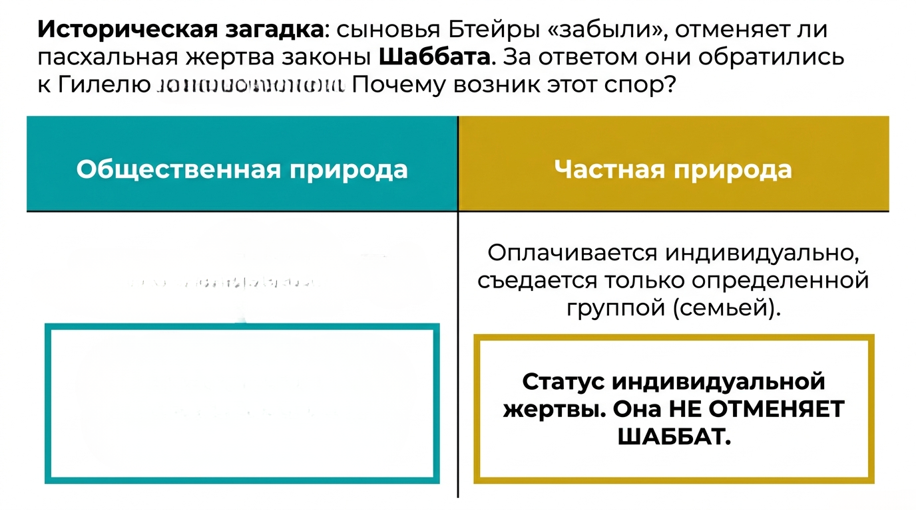
Весь народ приносит жертву одновременно (канун Песаха).
Статус общественной жертвы. Подобно постоянной жертве (Тамид), она ОТМЕНЯЕТ ШАББАТ.

Slide 7
Первоисточник 3
Иерусалимский Талмуд, Псахим, 6:1
Рабби Авин сказал: «Разве возможно, чтобы четырнадцать лет прошли без того, чтобы 14-е нисана выпало на Шаббат? Почему же закон был забыт? Чтобы воздать величие Гилелю».

Slide 8
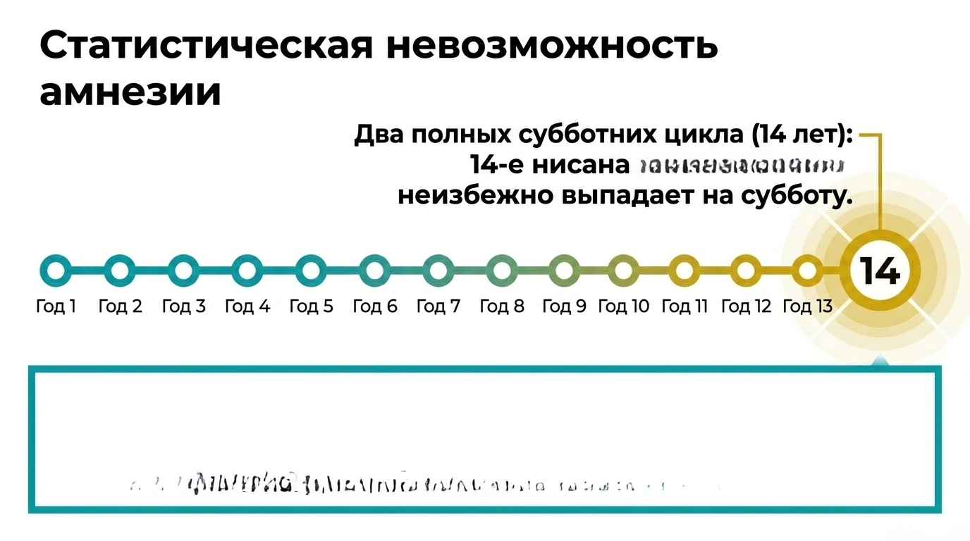
Иерусалимский Талмуд задает важнейший вопрос: Разве может быть, что прошло 14 лет без того, чтобы канун Песаха выпал на Шаббат? Как целая нация могла забыть столь важный закон?

Slide 9
Ребе
На первый взгляд, даже если мы скажем, что Гилель должен был получить должность наси, и именно поэтому произошло нечто необычное — «этот закон был сокрыт сыновьями Бтейры» — вопрос всё равно остаётся в силе: как это возможно? Принесение пасхальной жертвы совершалось не инкогнито и не небольшой группой людей. Напротив, её приносили все евреи в Земле Израиля. Как же мог быть забыт этот закон всеми сыновьями Бтейры и всеми евреями, которые были тогда в Иерусалиме и приносили пасхальную жертву? Все забыли закон о том, отодвигает ли Песах Шаббат или нет?
Этот вопрос становится ещё более острым, если учесть, что пасхальную жертву приносили пышно и радостно. Более того, во времена Второго Храма это событие имело настолько большое значение, что его упоминали даже нееврейские мыслители.

Slide 10
Упоминают о нём и еврейские источники, например, Седер а-дорот. Очевидно, пасхальное жертвоприношение было событием публичным. Таким образом, этот закон, должно быть, забыли не только евреи, но и неевреи, которые о нём знали. Это поразительно.
Если воспринимать эту историю буквально, то речь идет в ней о чем-то совершенно невероятном, выходящим за рамки обыденного.

Slide 11
Первоисточник 4
Седер а-дорот, 121
Вот что рассказывает римский вельможа, живший в Иерусалиме (а также приводит описание храмовой службы в Йом Кипур), из чего поймешь ты, что все написанное там, видел я своими глазами:
Описание пасхальной жертвы:
В спешке приходили к ручью близ Иерусалима … В 14-й день месяца назначали людей подняться на высокую башню Храма, где трубили в трубы и объявляли: «Настало время пасхального жертвоприношения!»
Народ тотчас надевал праздничные одежды… когда прибывали к месту забоя, там стояли рядами коэны, каждый из которых держал золотую чашу, и другой ряд коэнов — с серебряными чашами. Всё это делалось для славы и великолепия.

Slide 12
Коэн, стоявший во главе ряда, принимал чашу с кровью жертвы и передавал её стоящему рядом, и так далее до жертвенника. Коэн у жертвенника кропил кровью и возвращал пустую чашу обратно по цепочке, так что каждый коэн получал полную чашу и возвращал пустую. Они делали это так быстро, что чаши казалось летали…
Звуки песнопений и гимнов слышались издалека. Ворота Иерусалима оставались открытыми в ночь Песаха, потому что число приходящих и уходящих было чрезвычайно велико — порой вдвое больше евреев, вышедших из Египта.

Slide 13
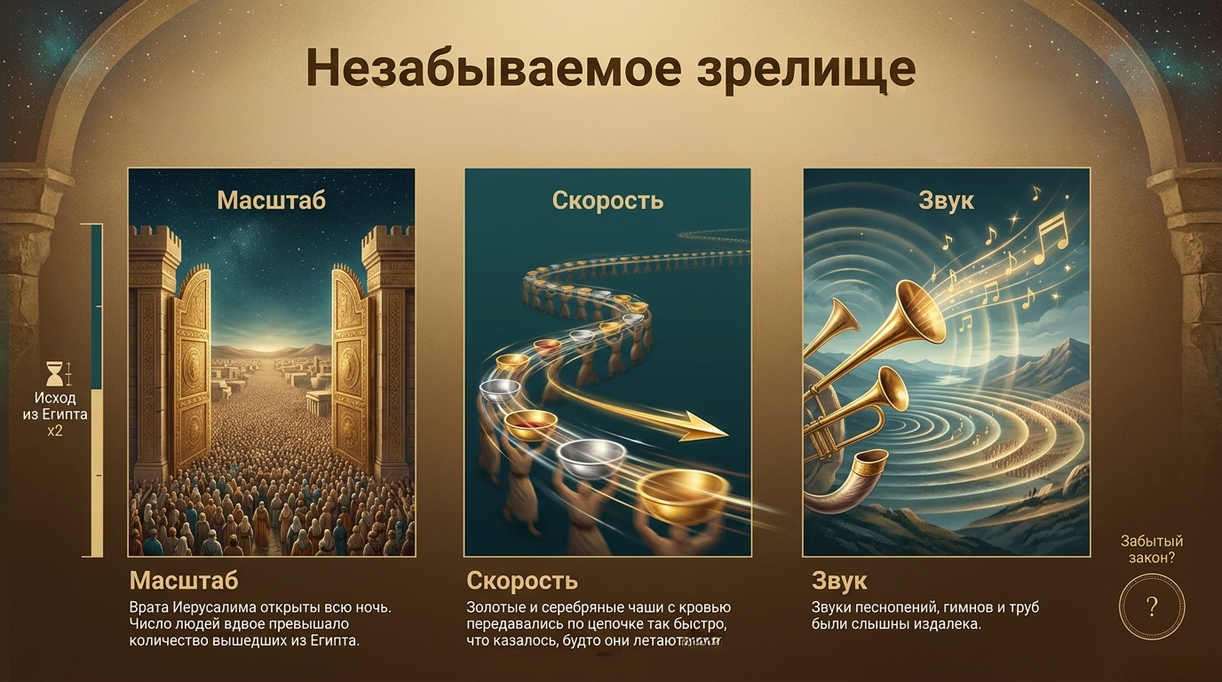
Это было самое массовое и публичное жертвоприношение в еврейском мире. О нем писали даже римские мыслители. Забыть его правила все равно что забыть, как дышать.

Slide 14
Ребе
Календарные хитрости
Р. Йехезкель Ланда в своем сборнике комментариев «Цион ла-нефеш хая» к Талмуду предлагает следующее объяснение: фраза «закон был сокрыт» означает, что не мудрецы позаботились устроить календарь так, чтобы канун Песаха не выпадал на Шаббат. До того момента подобные усилия предпринимались, — подобно тому, как календарь составляется так, чтобы определённые даты не выпадали на некоторые дни. Например, календарь устроен так, чтобы праздник Ошана Раба не выпадал на Шаббат, а Йом Кипур не выпадал на пятницу или воскресенье.
Таким образом, «забывание» закона состояло в том, что никто не позаботился устроить календарь так, чтобы канун Песаха не выпадал на Шаббат.

Slide 15
Первоисточник 5
Шульхан Арух, 428:1
Вот дни, на которые не приходятся праздники: Рош а-шана не может выпасть на воскресенье, среду и пятницу.
Маген Авраам
Правило таково: Йом Кипур не может выпадать на воскресенье или пятницу, чтобы не было двух подряд священных дней, а также чтобы Ошана Раба не выпадал на Шаббат, дабы обряд с ивовыми ветвями не был отменен.

Slide 16
Ребе
Однако это объяснение весьма необычно, поскольку мы не находим ни одного мудреца в Мишне или Талмуде, который бы утверждал, что на протяжении всех лет — от дарования Торы и до времени сыновей Бтейры — прилагались неустанные усилия, чтобы канун Песаха не выпадал на Шаббат.
Это особенно примечательно, учитывая, что второй Песах после Исхода из Египта отмечался в Шаббат. Так и первое пасхальное жертвоприношение было совершено после входа в Землю Израиля — в Гильгале — тоже в Шаббат, как это можно понять, исходя из того, что стены Иерихона пали в Шаббат.
Очевидно, что было бы весьма необычно считать, что впоследствии календарь намеренно составлялся так, чтобы канун Песаха не выпадал на Шаббат, хотя при естественном ходе календаря канун Песаха должен выпадать на Шаббат по крайней мере один раз за два семилетних цикла (четырнадцать лет).

Slide 17
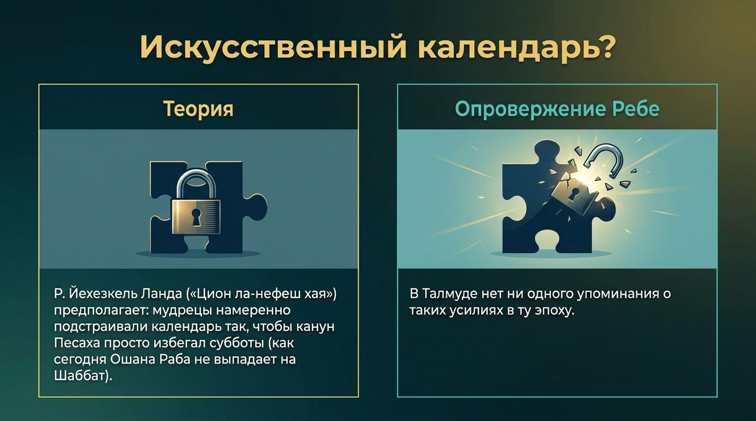
Исторические факты доказывают обратное: первый Песах после входа в Землю Израиля (в Гильгале) отмечался именно в Шаббат!

Slide 18
Б. Как возникают алахические споры в вопросе исполнения заповедей?
Беаалотха

Slide 19
Ребе
Сколько нитей у цицит?
Подобно этому, хорошо известен вопрос относительно некоторых аспектов Торы, по которым имеются разногласия: откуда могут взяться различные мнения в вопросе исполнения заповедей, которые неукоснительно соблюдались на протяжении длительного времени? Мы же ведь говорим не о заповедях, исполняемых от случая к случаю или временно действующих, а о тех, что исполняют часто или постоянно. Откуда проистекает неясность в том, как исполнять ту или иную заповедь?
Например: спор между школами Шамая и Гилеля относительно цицит.

Slide 20
Первоисточник 6
Талмуд, Менахот, 41б
Мудрецы учили: сколько нитей вплетает [человек в четырехугольную одежду]? В школе Шамая говорили: «Четыре», а в школе Гилеля — «Три».

Slide 21
Ребе
Поскольку каждый, кто носит четырёхугольную одежду, обязан вплетать в нее цицит, и эта практика берет свое начало ещё во времена Моше, как вообще мог возникнуть спор относительно нее?
Что касается цицит, нет нужды вспоминать, как поступали в прошлом — год или два назад, а то и во времена Моше. Достаточно взглянуть на кисти цицит, и сразу будет понятно, соответствуют ли их количество мнению школы Шамая или школы Гилеля. Откуда тогда берется спор в этом вопросе?
Каков порядок расположения свитков тфилин?
Аналогичный вопрос вызывает и порядок расположения свитков внутри тфилин, по которому расходится Раши и Рабейну Там.

Slide 22
Почему бы не взять за основу старинные тфилин и цицит?
Это трудно принять: как мог возникнуть спор о столь важных вещах?
Можно было ведь вскрыть тфилин, принадлежавшие Раши, и проверить порядок расположения отрывков из Писания. Об этом у писца, начертавшего эти отрывки на пергаменте, спрашивать не нужно, ведь и так видно их фактическое расположение в соответствующих отделениях.
Тот же вопрос и в нашем случае: как могли забыть или не знать, отменяет ли пасхальная жертва ограничения Шаббата? Как упоминалось ранее, маловероятно, что календарь всегда планировали так, чтобы канун Песаха никогда не выпадал на Шаббат.

Slide 23
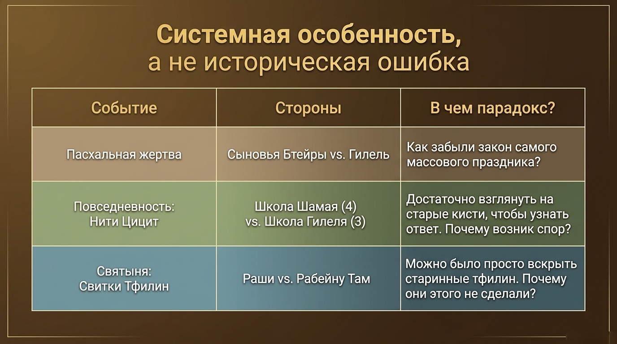
Достаточно взглянуть на старые цицит, чтобы узнать ответ. Почему возник спор?
Можно было просто вскрыть старинные тфилин. Почему этого не сделали?

Slide 24
В. Многообразие мнений в иудаизме
Беаалотха

Slide 25
Ребе
Каждый шел за своим учителем
Объяснение следующее.
Талмуд рассказывает, что были времена, когда каждая школа Шамая следовала своему мнению, равно как и школа Гилеля. Тем не менее обе школы не прекращали вступать в браки друг с другом.
Так продолжалось до тех пор, пока закон окончательно сложился. Но как только было установлено, что «постановления школы Шамая перед школой Гилеля не [считаются] действительными»,
стало недопустимо заявлять, что человек хочет следовать мнению школы Шамая — даже если он выходец из этой школы.
Мы видим нечто подобное во многих областях: есть законы, границы которых чётко очерчены, не оставляя места для разночтений. В то же время были случаи, когда сам Талмуд отмечал, что в одном месте следовали решению одного мудреца — например, мнению Рава, рабби Йеуды или рабби Зейры в местах их проживания или рабби Йоси из Галилеи — если вспомнить о его разрешении употреблять в пищу птицу, приготовленную с молоком.

Slide 26
Первоисточник 7
Шмот, 34:26
Употребление птицы с молоком
Не вари козлёнка в молоке матери его.
Раши
«Козленка»: это подразумевает любое молодое животное, включая ягнёнка и телёнка.
«С молоком матери его»: это исключает птиц, потому что у них нет молока. Они запрещены мудрецами, а не Торой.

Slide 27
Первоисточник 8
Талмуд, Шаббат, 130а
В месте [проживания] рабби Йоси из Галилеи ели мясо птицы с молоком. Леви случилось прийти в дом Йосефа-охотника. Ему подали голову павлина в молоке, и он не стал есть. Когда Леви пришел к рабби Йеуде, тот сказал ему: «Почему ты не отлучил этих людей, которые едят птицу с молоком вопреки постановлению мудрецов?» Леви ответил: «Это было в месте проживания рабби Йеуды сына Бтейры, и я подумал: “Может быть, он пришел к выводу, что закон соответствует мнению рабби Йоси из Галилеи”».

Slide 28
Ребе
Отсюда видно, что существует разница между временем до того, как закон был формализован, и временем после. Как только закон сложился, все обязаны следовать ему. Однако до этого времени в разных местах могли существовать различные практики. В области, где жил определённый мудрец, люди следовали его мнению, и т.д.
Фактически эти процессы продолжаются по сей день: до сих пор существуют области жизни, в которых отчетливо выделяются различия между обычаями сефардских и ашкеназских общин.
То же самое относится к кануну Песаха, который выпал на Шаббат. На протяжении поколений по этому поводу велись споры — между теми, кто следовал мнению сыновей Бтейры, которые сомневались, можно ли приносить пасхальную жертву в Шаббат, и поэтому склонялись к тому, что её не следует приносить; и теми, кто следовал мнению Гилеля.

Slide 29
О чем забыли сыновья Бтейры?
Что касается «закона, [который] был сокрыт от сыновей Бтейры», можно предположить, что они забыли, принято ли окончательное решение о том, как поступать в этом случае, путём формального голосования или его аналога, и если да — каким было это решение.
Во всех вопросах, по которым мудрецы расходились, до проведения голосования для принятия окончательного решения противоположные точки зрения одинаково практиковались повсеместно: в месте проживания Рава люди следовали его мнению, в месте проживания Шмуэля следовали его мнению, и так далее.
Позднее, в определённых случаях, стали пользоваться голосованием, и закон принимался большинством, как гласит принцип «следуй за большинством».
То же самое относится к вопросу, отодвигает ли пасхальная жертва субботние законы, когда канун Песаха выпадает на Шаббат.

Slide 30
Спор существовал здесь на протяжении поколений. На практике одни следовали мнению, что пасхальная жертва важнее Шаббата, и поэтому приносили жертву в этот день, тогда как другие воздерживались от её принесения в Шаббат.
Поэтому, когда говорится, что «закон был сокрыт от сыновей Бтейры», это означает, что они забыли, был ли этот закон когда-либо принят путём голосования — и если да, каким было решение.
Сыновья Бтейры хотели решить для своей общины, как действовать, когда канун Песаха выпадает на Шаббат — приносить пасхальную жертву или нет. Они пытались опереться на формальное постановление большинства или устоявшуюся практику предыдущих поколений. Однако «закон был сокрыт» — то есть они не были уверены, принято ли окончательное решение в предыдущем поколении, и если да, каким оно было.
И даже если такое решение существовало, они все ещё задавались вопросом, было ли оно окончательным и обязательным для будущих поколений, фактически завершая дальнейшие дискуссии (см. предыдущее примечание).

Slide 31
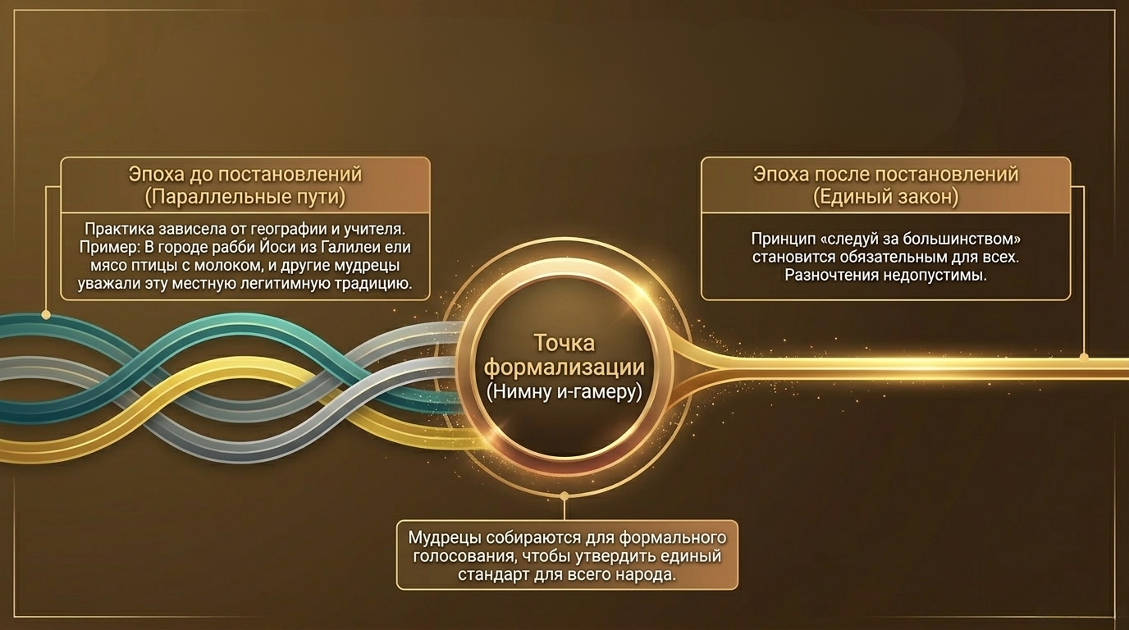
Смена парадигмы: забыли не практику, а голосование

Slide 32
Спор Раши и Рабейну Тама
Аналогичным образом можно объяснить спор о тфилин. Во все времена велся спор о том, должны ли свитки внутри тфилин располагаться в порядке, позднее связанном с именем Раши, или в порядке, связанном с именем Рабейну Тама. Никогда не было ясного единогласного решения по этому вопросу. Одни придерживались одного мнения, другие — другого.
Впоследствии были найдены тфилин времён Второго Храма, одни из которых соответствуют мнению Раши, а другие — мнению Рабейну Тама.
Поэтому нет необходимости объяснять — как предлагали некоторые — что согласно мнению Раши тфилин, соответствующие мнению Рабейну Тама, были негодными для исполнения заповеди и подлежали захоронению, или наоборот. Как упоминалось выше, просто не было ясного, обязывающего решения по этому вопросу. Разные люди следовали разным одинаково легитимным практикам.

Slide 33
Очевидно, что если бы Мишна, Талмуд или гаоны предложили четко сформулированное решение о правильном расположении свитков тфилин, то, конечно, и Раши, и Рабейну Там знали бы об этом, и между ними не было бы спора.
Но поскольку нигде приводится такого алахического решения, спор между ними был возможен.
Есть аспекты Торы, которые сформулированы размыто, и Устная традиция толкует их по-разному. Отличные друг от друга способы толкования могут быть истинными, потому что следуют принципам изучения Торы. То же самое верно и в отношении тфилин: мнения Раши и Рабейну Тама представляют собой легитимные способы понимания заповеди Торы о тфилин. Эти два подхода существовали всегда — даже во времена Моше.

Slide 34
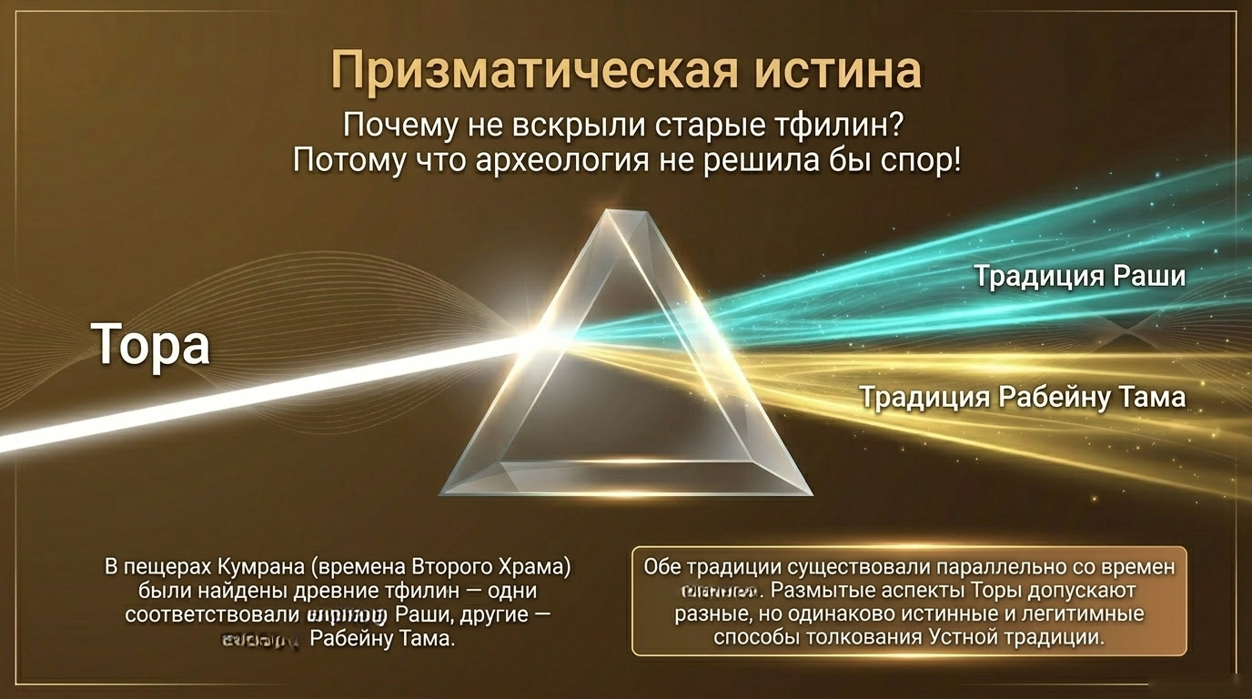
Моше.
мнению
мнению

Slide 35

ОСНОВНЫЕ МОМЕНТЫ
  Сыновья Бтейры сомневались, отменяет ли пасхальная жертва законы Шаббата, пока Гилель, учившийся у Шмаи и Автальона, не постановил, что это разрешено.
  Суть вопроса заключалась в том, можно ли считать пасхальную жертву общественной, основываясь на том, что пасхальная жертва приносится группой, отменяющей Шаббат, или то, что за неё платит отдельный человек и ест только его семья, означает, что она является индивидуальной, не отменяющей Шаббат.
  Ребе спрашивает: как возможно, что столь важный «закон был сокрыт» от всех? Статистически четырнадцатилетний цикл не проходит без того, чтобы канун Песаха выпал на Шаббат, и это делалось публично, с участием множества евреев!

Slide 36
  Возникает аналогичный вопрос: как развивались алахические споры о заповедях, соблюдавшихся поколениями, таких как цицит и тфилин? Ведь можно было проверить, как выглядели цицит и тфилин в прошлые времена.
  Ответ в том, что в иудаизме споры существовали с древнейших времён без окончательного разрешения: одни группы следовали одному мнению, другие — другому. Так, даже во дни Моше существовали различные мнения о порядке расположения свитков внутри тфилин. Одни следовали одному мнению, другие — другому.
  В определённых случаях большинство выносило окончательный закон, и все были обязаны следовать ему. Но в иных случаях различные обычаи еврейского народа сохранялись, вплоть до сего дня, как видно из традиции сефардов и ашкеназов.

Slide 37
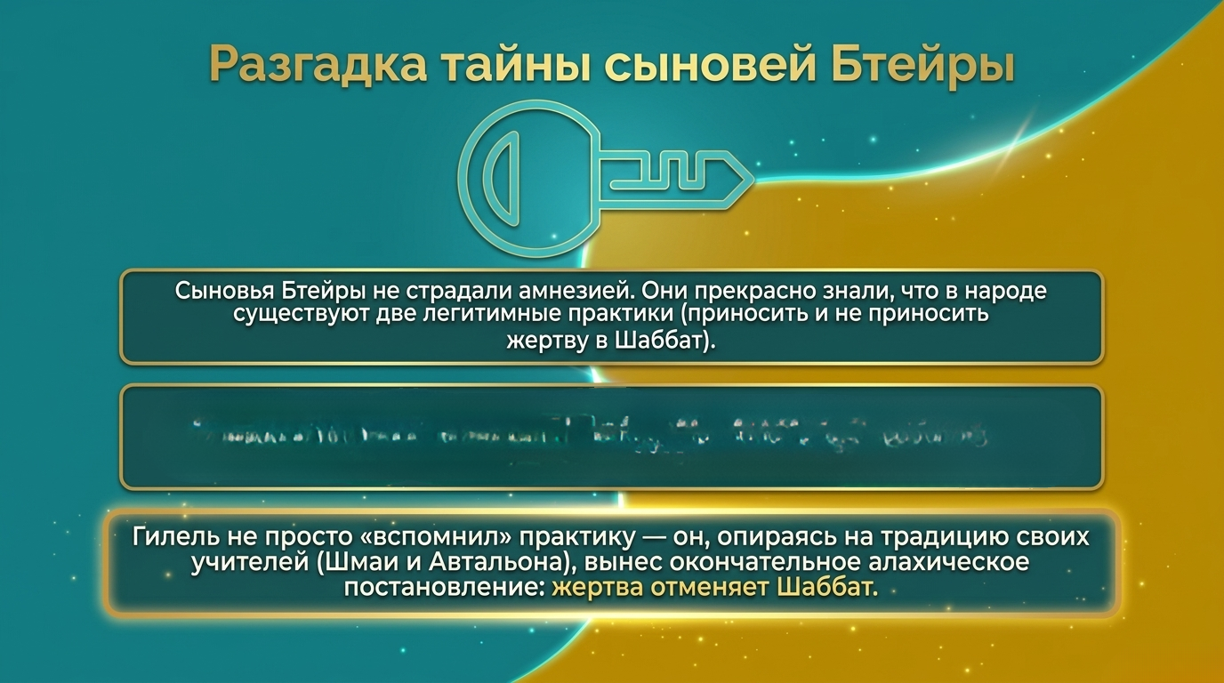
Фраза «закон был сокрыт» означает: они не помнили, было ли когда-либо проведено формальное голосование и принято ли окончательное, обязательно для всего народа решение.

Slide 38
Вывод
Споры среди еврейского народа являются неотъемлемой частью нашей идентичности. Мы должны придерживаться пути наших мудрецов, умевших расходиться во мнениях друг с другом, но при этом всегда живших в мире, братстве и взаимном уважении. Даже когда между нами есть серьёзные разногласия, важно сохранять уважение и любовь друг к другу, даже если кто-то думает совершенно иначе, чем мы.

Slide 39
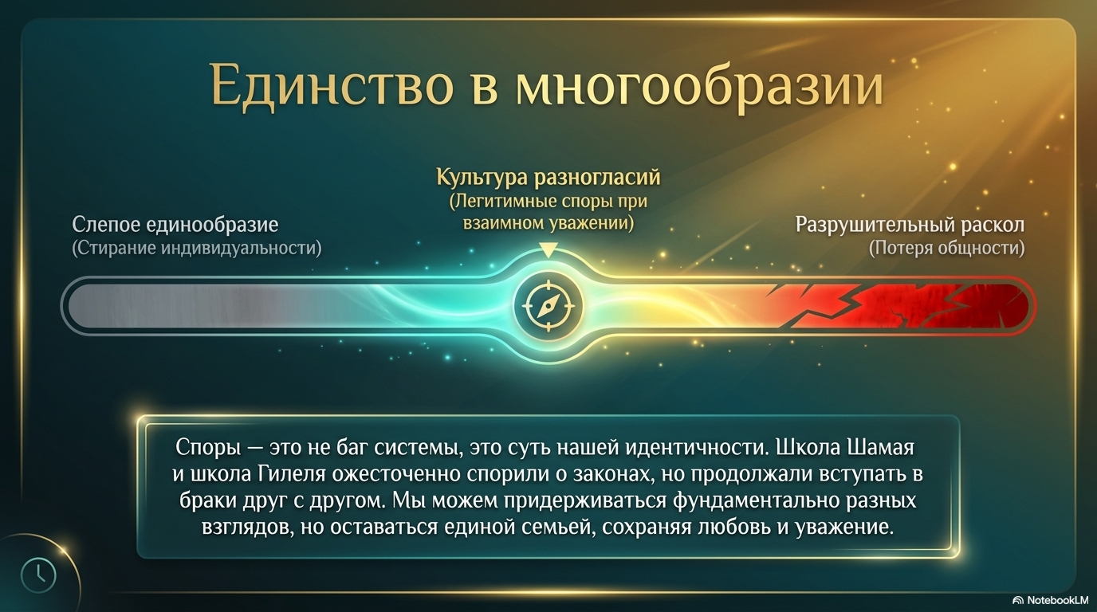

Slide 40

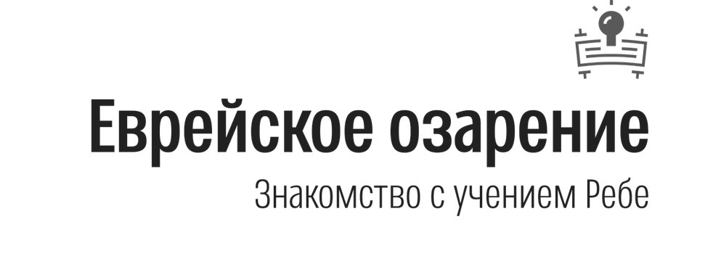

С НЕТЕРПЕНИЕМ ЖДЕМ ВАС НА СЛЕДУЮЩЕЙ НЕДЕЛЕ!
В (день), (время), (место)

